Slide 1
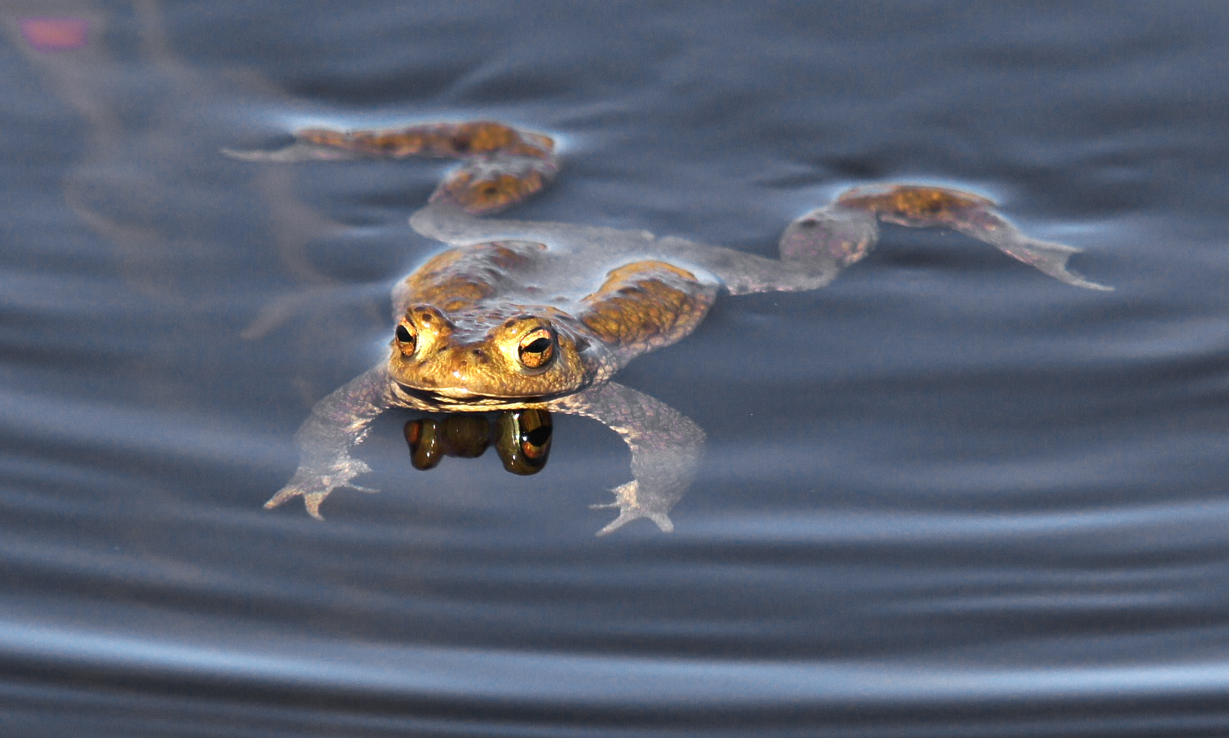
GRODDJUR I NACKA

Slide 2
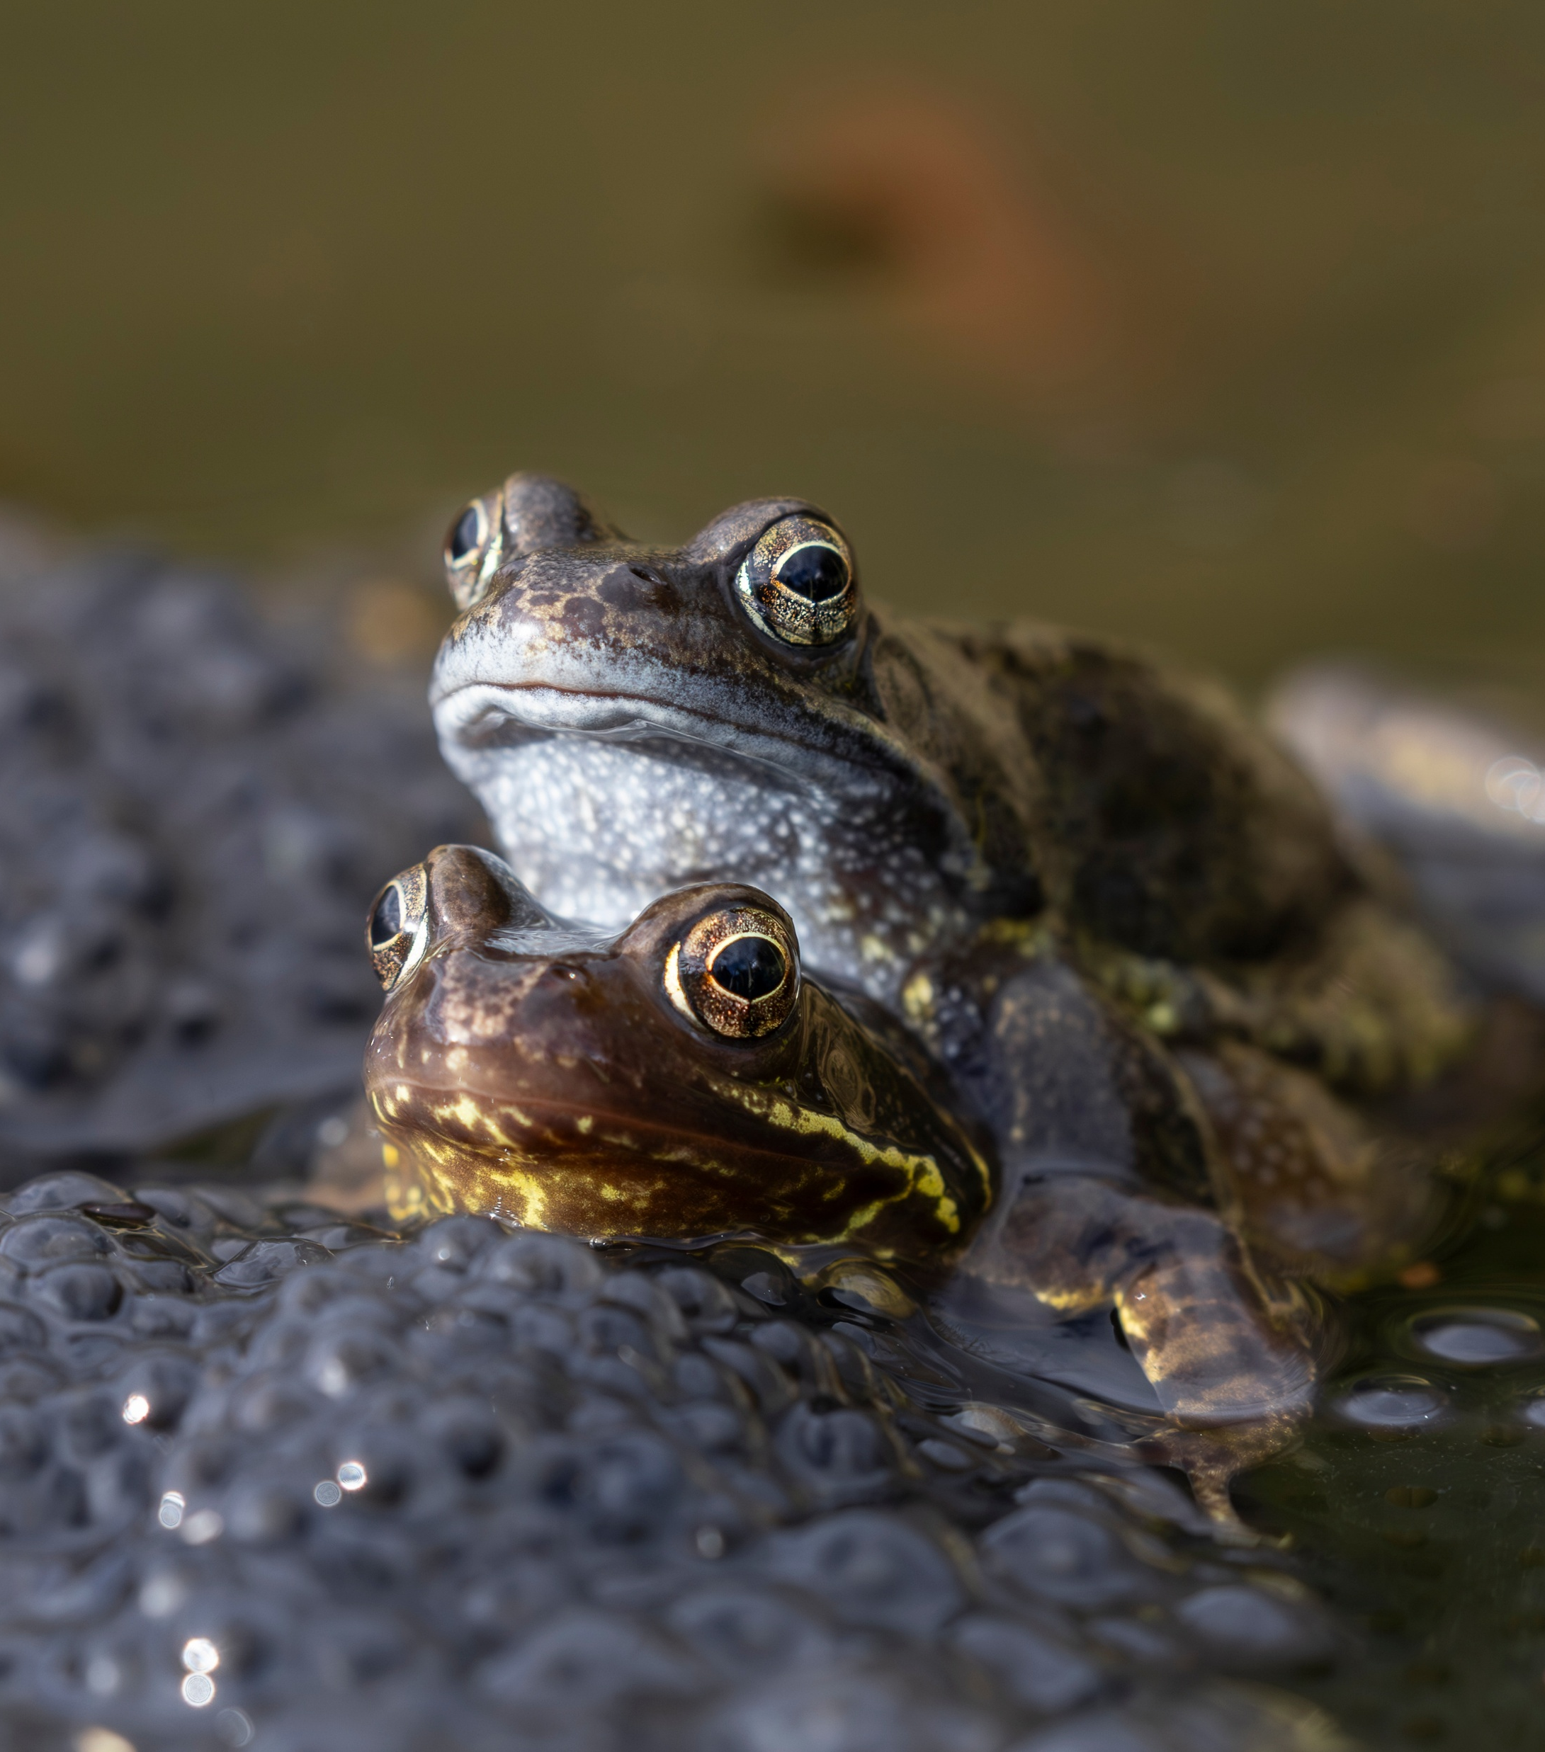
Nackas groddjur
Varje vår vaknar groddjur efter vintern
De vandrar till vatten för att para sig och lägga ägg
På vägen möter de hinder som vägar och bebyggelse
Många groddjur skadas i trafiken
🐸 Därför behöver de vår hjälp!
Notes:
Pratmanus:
“Varje vår händer något spännande i naturen. Groddjur, som grodor och paddor, vaknar efter att ha sovit hela vintern.
De börjar då vandra till vatten, till exempel små sjöar och dammar, för att para sig och lägga ägg.
Men det är inte en helt enkel resa. Idag finns det vägar, hus och annat som gör det svårt för dem att ta sig fram.
Många grodor skadas faktiskt när de försöker korsa vägar.
Därför är det viktigt att vi människor hjälper till.”

Slide 3
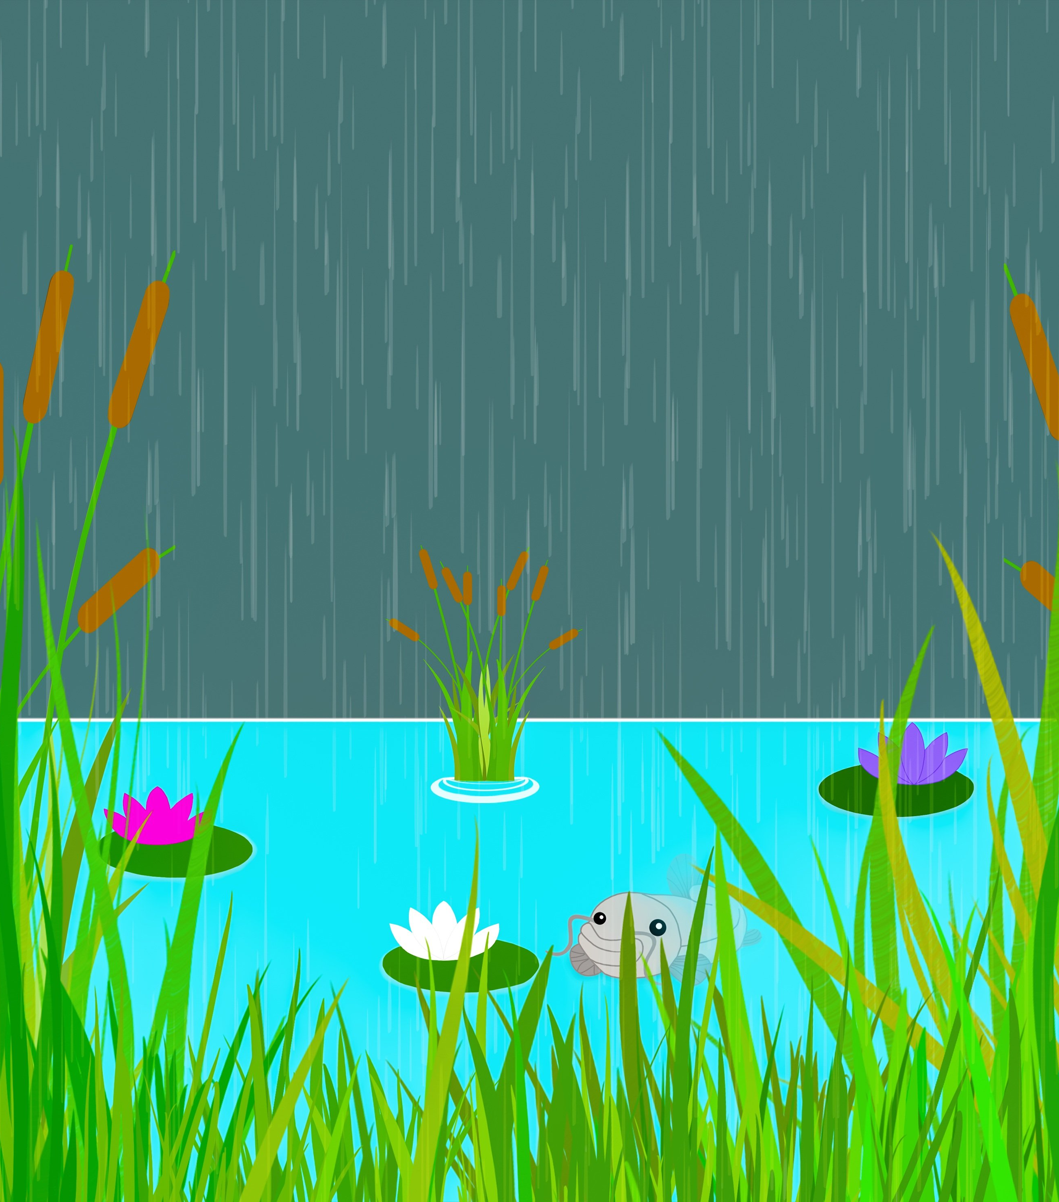
Vad gör kommunen?
Bygger grodtunnlar under vägar
Sätter upp grodstängsel som leder rätt
Skapar våtmarker och dammar
Förbättrar naturen så groddjur kan sprida sig
🐸 Målet: göra det tryggare för groddjur att överleva!
Notes:
Pratmanus:
“I Nacka kommun gör vi flera saker för att hjälpa groddjuren.
Till exempel bygger vi grodtunnlar under vägar. Där kan grodorna gå säkert istället för att gå över vägen.
Vi sätter också upp små stängsel som leder dem rätt, så att de hittar till tunnlarna.
Dessutom skapar vi dammar och våtmarker där groddjur kan leva och få ungar.
Allt det här gör att fler grodor klarar sig.”

Slide 4
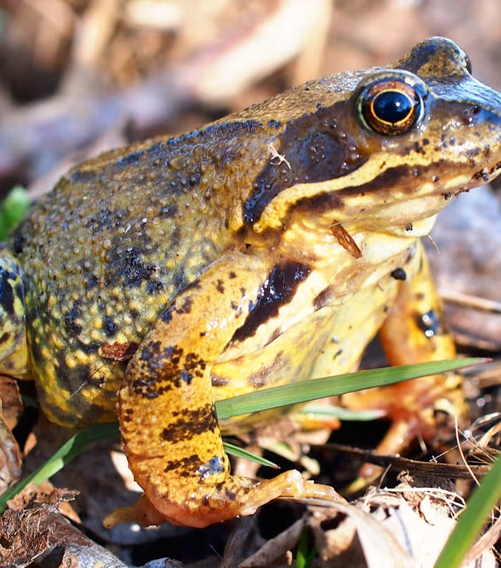
Vad kan du göra?
Gör en hög av löv och kvistar
Ordna en liten damm eller vatten
Släck lampor på natten (djur behöver mörker)
🐸 Små saker kan göra stor skillnad
Notes:
Pratmanus:
“Man behöver inte vara vuxen eller jobba i kommunen för att hjälpa till.
Du kan till exempel göra en hög med löv och kvistar. Där kan groddjur gömma sig och bo.
Har man en trädgård kan man göra en liten damm – det gillar grodor jättemycket.
En annan viktig sak är att inte ha för stark belysning på natten. Många djur behöver mörker för att kunna leva som vanligt.
Små saker kan faktiskt göra stor skillnad.”

Slide 5
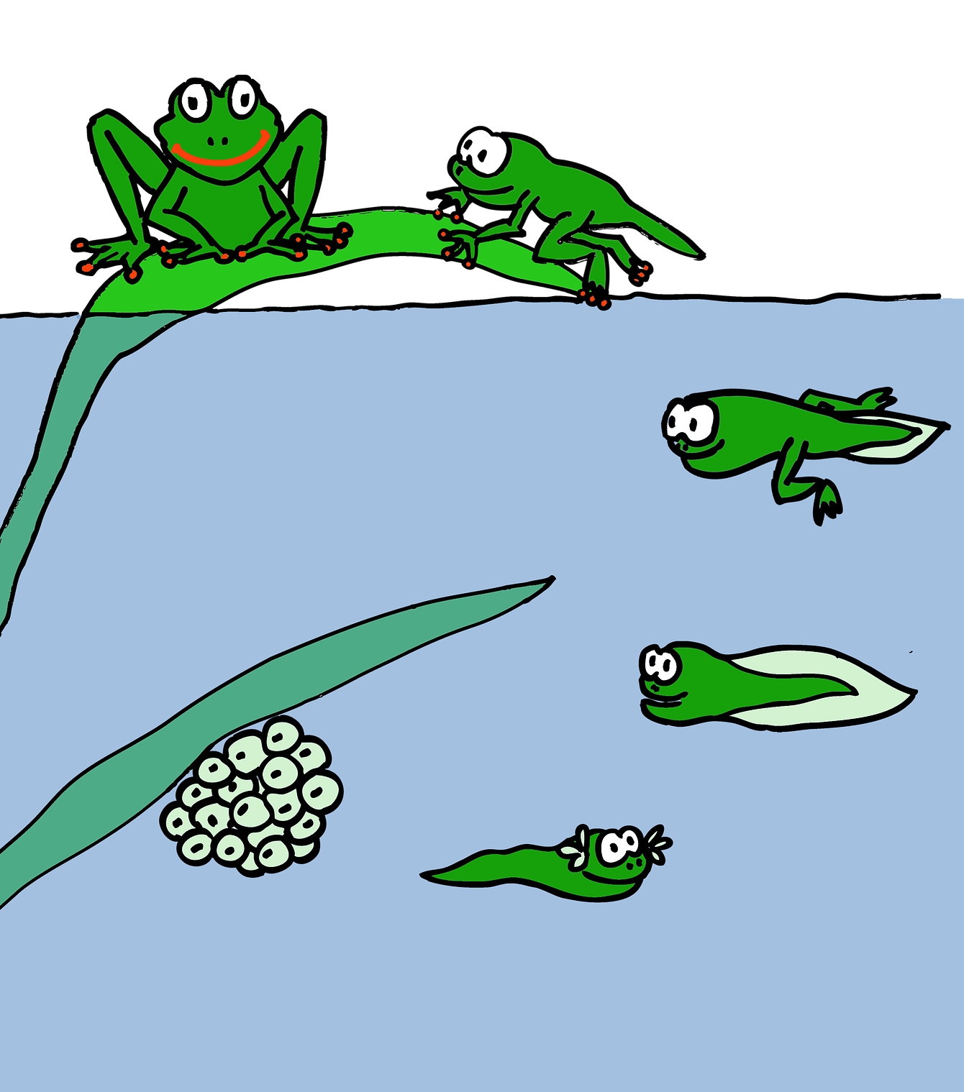
Grodans liv
Grodor utvecklas i fyra steg: ägg yngel liten groda vuxen groda
Det tar ungefär 1-4 månader
Grodor äter insekter, sniglar och maskar
De blir själva mat åt andra djur
🐸 Grodor är viktiga i naturen
Notes:
Pratmanus:
“Grodor har en spännande livscykel.
Först är de ägg i vattnet. Sen blir de yngel – det ser nästan ut som små fiskar med svans.
Efter ett tag får de ben och blir små grodor, och till slut vuxna grodor.
Det här kan ta mellan en och fyra månader.
Grodor äter insekter, sniglar och maskar – så de hjälper faktiskt till att hålla naturen i balans.
Men de är också mat för andra djur, som fåglar och ormar.”

Slide 6

Den lilla grodvandringen
Varje vår vandrar grodor till sina lekplatser
Vid Sarvträsk i Orminge finns en grodtunnel
I tunneln har vi en kamera som filmar grodorna
🐸 Tips: Vill ni se filmer med grodor? Kika in på: nacka.se/denlillagrodvandringen

